Slide 1
Проблема деградації природи

Slide 2
Деградація природи
Деградація природи — це процес порушення екологічної рівноваги, який спричиняється природними чи антропогенними факторами і призводить до руйнації навколишнього середовища

Slide 3
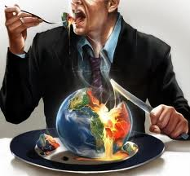
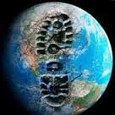
Сучасна екологічна криза має якісно іншу природу порівняно з усіма по­передніми кризами. Це перша криза, що охопила всю планету і яка повністю спричинена не природними процесами, а діяльністю людства . Темпи зміни параметрів біосфери, породжені цією екологічною кризою, ви­явились у сотні й тисячі разів вищими за темпи природної еволюції.

Slide 4
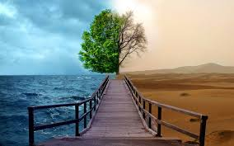
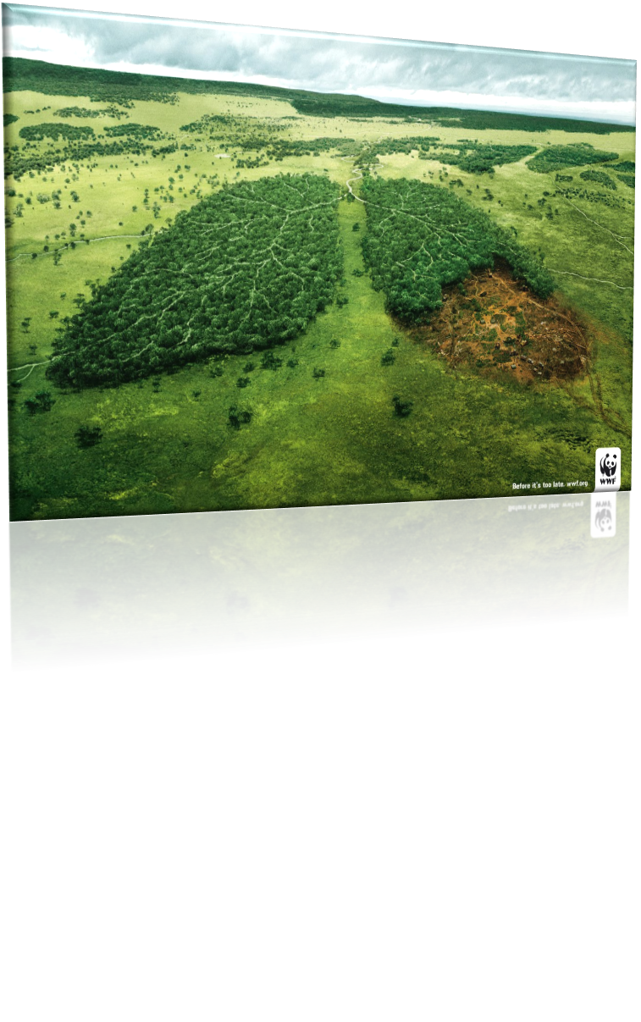
Загальна глобальна деградація природного середовища проживання проявляється у двох типах:
порівняно невеликих за потужністю, але які діють упродовж тривалого часу
разових катастрофічних, які виникають у разі аварій і небезпечні не лише за потужністю, а й за раптовістю й різкістю дії

Slide 5
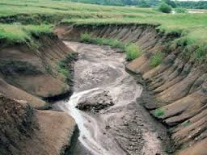
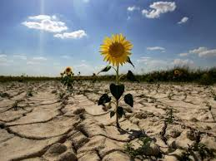
На фоні загальної деградації природного середовища створюються переду­мови для розвитку надзвичайних екологічних ситуацій та екологічних ката­строф.
Під надзвичайними екологічними ситуаціями розуміють виникнення раптових природних лих чи техногенних аварій, що супроводжуються велики­ми економічними збитками. Тривалий стан надзвичайної екологічної ситуації спричинює виникнення екологічної катастрофи.
Моделями особливо великих екологічних катастроф стали Чорнобильська, Аральська екологічна криза, ві­йни в Ірані та Іраці.

Slide 6
Головна небезпека для людства полягає не в окремих екологічних ката­строфах, якими б трагічними не були їхні наслідки, а в поступовій деградації природного середовища під впливом, здавалося б, малопомітних результатів виробничої діяльності.
Вони спричинюють такі глобальні явища
глобальне потепління;
руйнування озонового шару;
кислотні дощ;
забруднення всіх гео­сфер планети;
деградацію лісів;
накопичення і неконтрольоване переміщення токсичних речовин і відходів;
ерозію ґрунтів;
зменшення біо­логічної різноманітності.

Slide 7
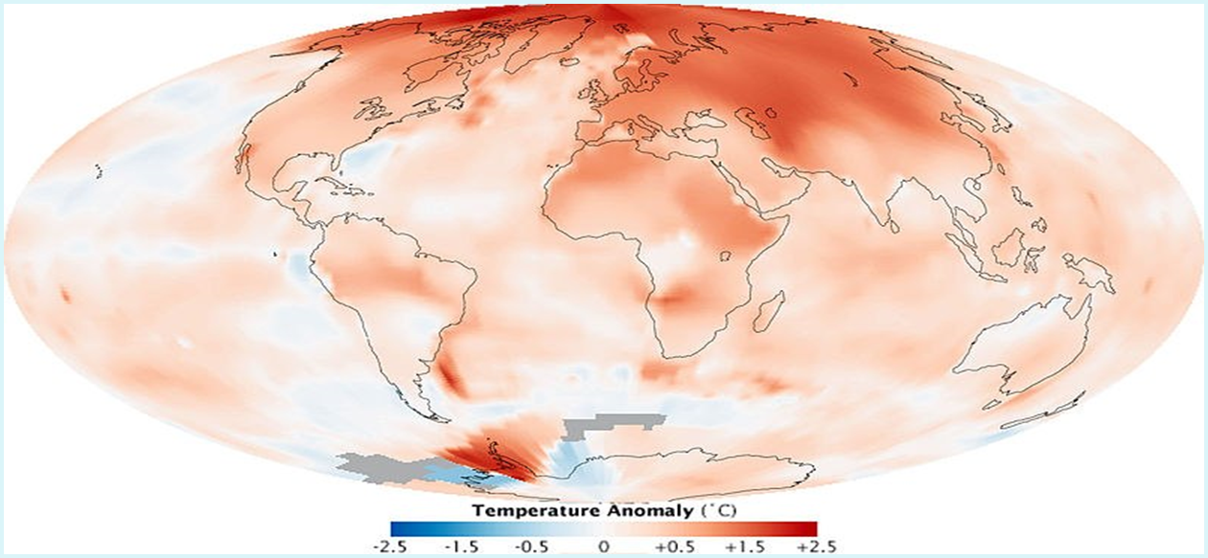
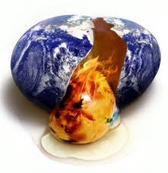
Глобальне потепління
Глобальне потепління — прогресуюче поступове підвищення температури поверхні Землі, що пов'язується з парниковим ефектом і призводить до зміни клімату у глобальних масштабах.
Наслідки глобального потепління:
Серйозний вплив на світовий клімат.
У тропіках буде випадати більше опадів.
У посушливих районах дощі стануть ще
більш рідкісними і вони перетворяться на пустелі.
Температура морів також підвищиться.
Підвищення температури на Землі може викли-
кати підняття рівня моря.
Порушиться водосолевий баланс океанів.
Зміняться траєкторії руху циклонів і антициклонів.
Багато тварин і рослин не зможуть адаптуватися до
кліматичних змін

Slide 8
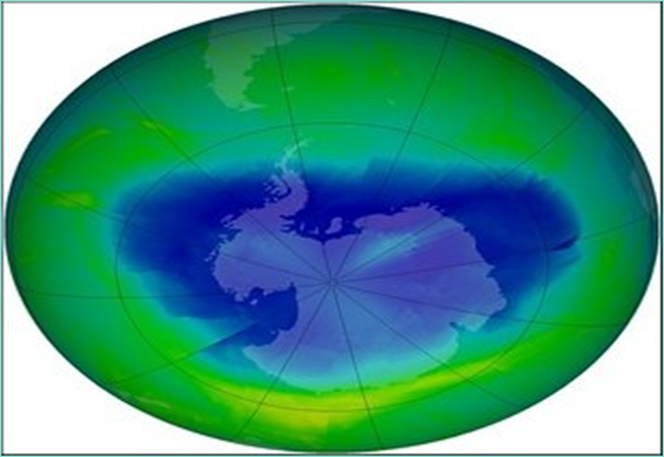
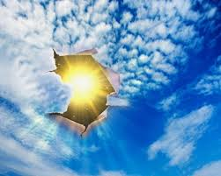
Руйнування озонового шару
Озоновий шар - це повітряний шар у верхніх шарах атмосфери (стратосфері) що являє собою форми кисню - озону.
Наслідки руйнування озонового шару для здоров’я людини та довкілля дуже небезпечні. Значне зростання числа захворювань на рак шкіри, катаракту і сліпоту — це прямі наслідки руйнування озонового шару. З часом, почне слабнути імунна система, а при значному руйнуванні озонового шару люди будуть вимушені жити під землею.

Slide 9
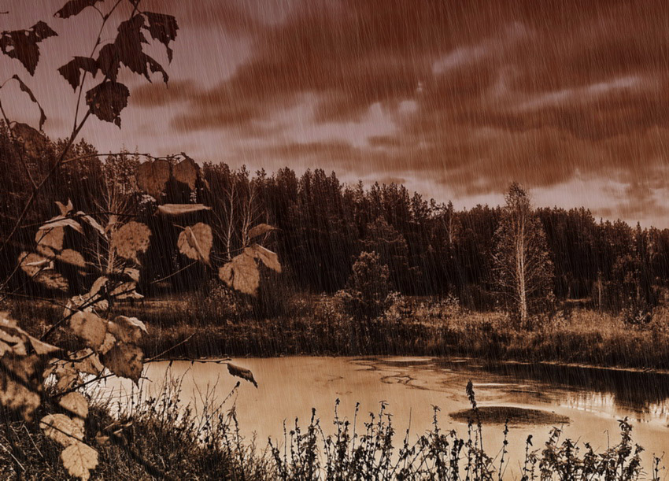
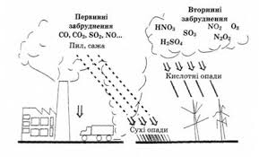
Кислотний дощ
Кисло́тний дощ — всі види метеорологічних опадів: дощ, сніг, град, туман, дощ зі снігом, — кислотність яких вища від нормальної.
Наслідки кислотних опадів:
врожайність багатьох сільськогосподарських культур знижує-
ться на 3–8% внаслідок ушкодження листя кислотами;
кислі опади спричиняють вимивання з ґрунту кальцію, калію
й магнію, що викликає деградацію фауни та флори;
деградують і гинуть ліси (особливо вразливі кедр, бук і тис);
отруюється вода озер і ставків, у яких гине риба ( в першу чергу
цінні види – лосось, форель тощо) і численні види комах;
зникнення комах у водоймах призводить до щезнення птахів і
тварин, які ними живляться;
різко прискорюється руйнування пам’ятників архітектури, жит-
лових будинків, особливо тих, що оздоблені мармуром, вапняком;
вдихання людьми повітря, забрудненого кислотним туманом,
спричиняє захворювання дихальних шляхів, подразнення очей тощо

Slide 10
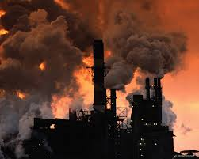
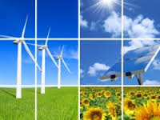
Забруднення гідросфери планети
Люди начебто забули, що для підтримання існування життя на Землі іншого джерела, крім біосфери та її ресурсів, немає. А за сучасній енергоозброєності й передових технологій швидкість використання ресурсів набагато перевищує можливості їх відтворення. Такий спосіб життя сьогодні стає згубним для людства. Вихід із критичної ситуації, що склалася, може бути знайдений лише за умови екологічно грамотного господарювання, розумних взаємин з природою, реалізації в глобальному масштабі стратегії розумного самообмеження, ресурсозбереження, впровадження нових технологій природокористування, які не суперечать законам функціонування й розпитку біосфери.

Slide 11
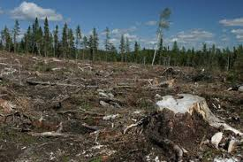
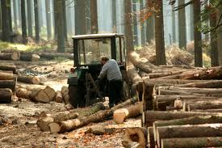
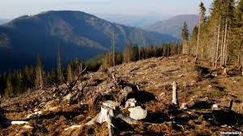
Деградація лісів
Деградація лісів - процес перетворення зайнятих лісом земель на угіддя без дерев, такі як пасовища, пустирі, сільськогосподарські угіддя, міста тощо… повне знищення лісової рослинності та переведення земель в інший тип господарського призначення.
Наслідки деградації ґрунтів:
зменшення біорізноманіття
посилення парникового ефекту
зменшення запасів деревини
зсуви ґрунтів

